Slide 1
基于FPGA的相控阵扬声器系统设计
指导老师：龙文杰/杨小雪
负责人：周天驰
组员：骆鹏 徐华峰
Notes:
9min

Slide 2
分工

Slide 3
目录
背景介绍
原理介绍
实现方案
理论推演
实物制作
测量结果
总结

Slide 4
背景介绍
广场舞可以锻炼身体，但是伴舞的音乐是扰民的噪声；展览会可以方便大家集中获取大量产品信息，但是吆喝声四散体验不佳……以上的问题都是因为声波的不定向传播造成的。
借鉴雷达的相控阵技术设计一套可以定向广播的扬声器系统就可以解决以上的这些问题。出于这种目的，我们开始了相控阵扬声器的设计与制作。

Slide 5

原理介绍
相控阵天线的理论依据是惠更斯原理：行进中的波阵面上任一点都可看作是新的次波源，而从波阵面上各点发出的许多次波所形成的包络面，就是原波面在一定时间内所传播到的新波面。
相控阵由大量独立的天线组成
通过控制天线发射波的幅度和相位达到波的定向传输的目的，即绝大部分功率发送到所需的方向
Notes:
huyghens principle
huge amount of antennas with different phase and amplitude
make constructive interference
destructive interference
Enhance main lobe
restrain side lobe
don't need motor
change by phase

Slide 6

原理介绍
相控阵扬声器系统
设置的传播方向
几乎听不见
几乎听不见
清晰的听见

Slide 7
理论推演
FPGA算法
遗传算法
噪声容限
滤波器
多波束分配

Slide 8
实现方案
输入方向信号
调整信号的相位*49
FPGA PWM波发生器*49
低通滤波器*49
功放*49
Notes:
Diversity of Class B amplifier is smaller than Class D amplifier
introductor capacitor huge

Slide 9
实现方案
频率范围为300Hz~3kHz
扬声器间距为100mm
使用49个扬声器

Slide 10
实现方案
计算最佳幅值分布，以获得更好的主旁瓣比
完成FPGA电路设计和控制系统
制作功率放大器和滤波器
Notes:
better main/side lobe ratio
FPGA a lot of work
Power Amplifier a lot of work
Diversity of speakers have to be small, power of speakers have to be large

Slide 11
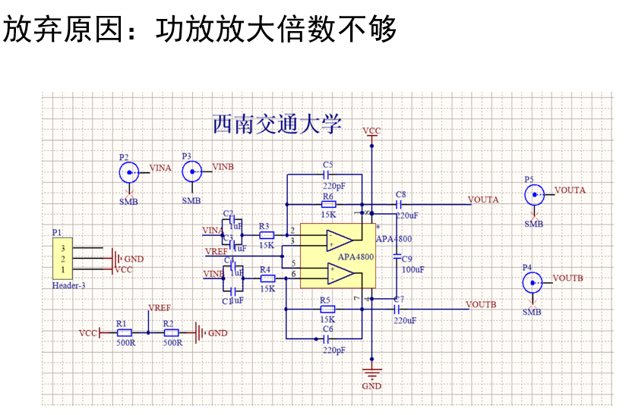
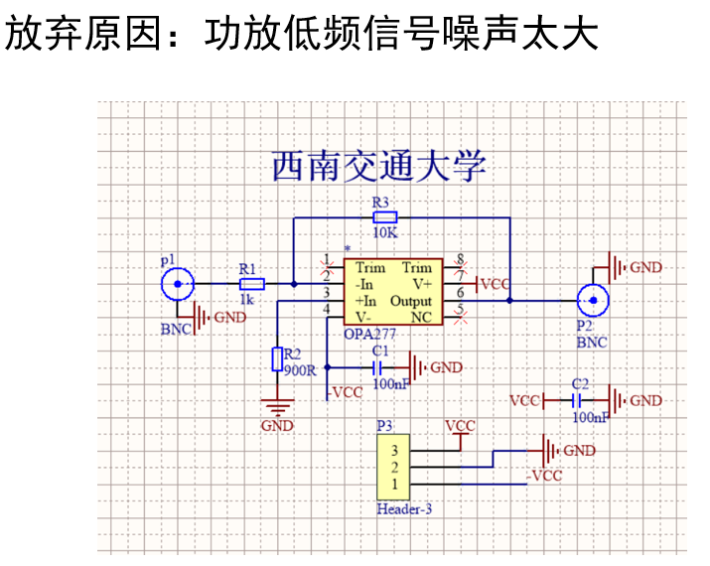
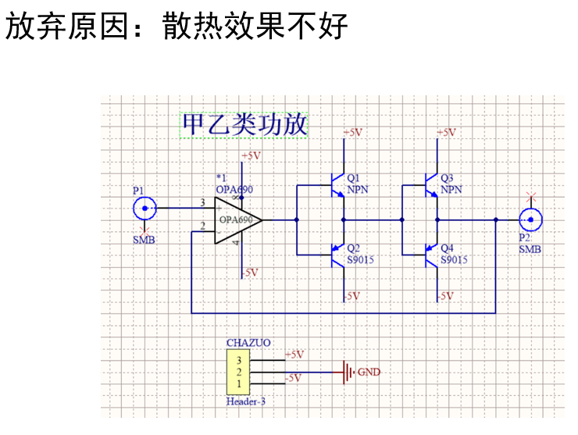
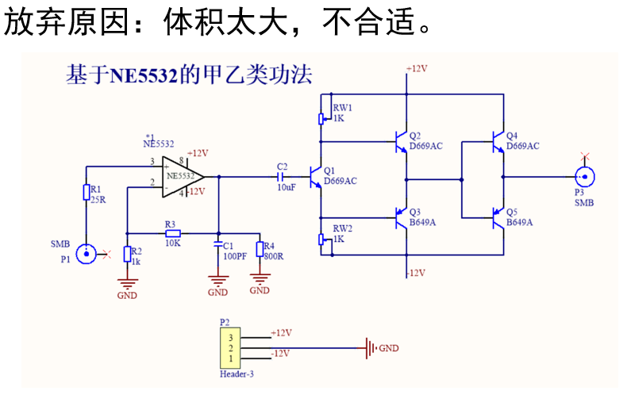
实现方案——功放

Slide 12
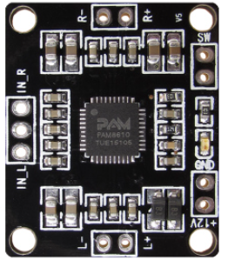
实现方案——功放
最后选择了PAM8610的D类功放。
输入阻抗 | 20kOhm
输出阻抗 | 4~8Ohm
输出功率 | 10W*2(8Ohm) 15W*2(4Ohm)
频率响应 | 20Hz~15kHz

Slide 13
实物制作
扬声器测试
支架的选择
其它

Slide 14
扬声器测试
理想扬声器的性质：
无差异性
全向
差异性测试
Notes:
Restrain the affect of the enviornment
open space, quiet
directional performance
field in front of library
birds, crikets

Slide 15
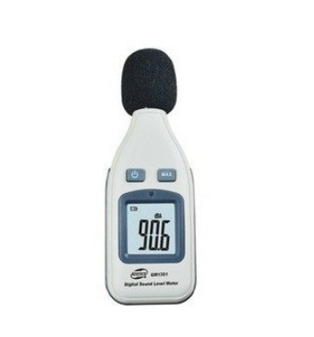
扬声器测试
标智GM1351
测量范围： 30~130 dB
精确度：±1.5 dB
频率响应：31.5Hz ~8.5KHz
取样频率：2次/秒
Notes:
Restrain the affect of the enviornment
open space, quiet
directional performance
field in front of library
birds, crikets

Slide 16
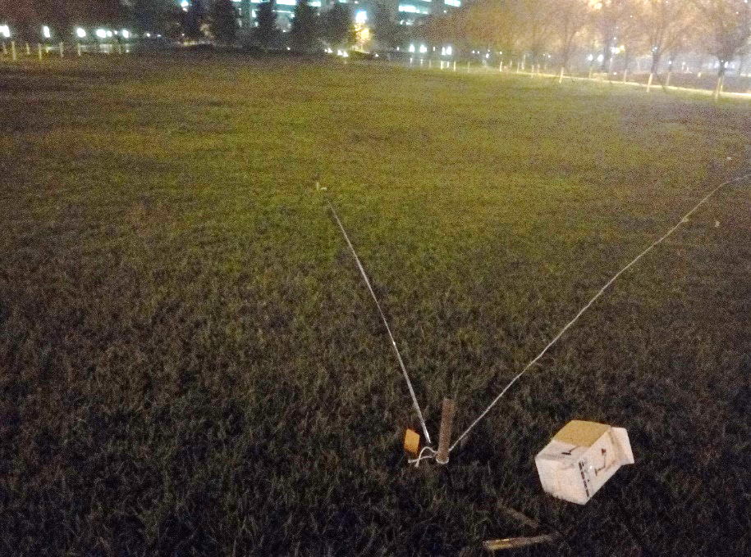
扬声器测试
Notes:
Restrain the affect of the enviornment
open space, quiet
directional performance
field in front of library
birds, crikets

Slide 17
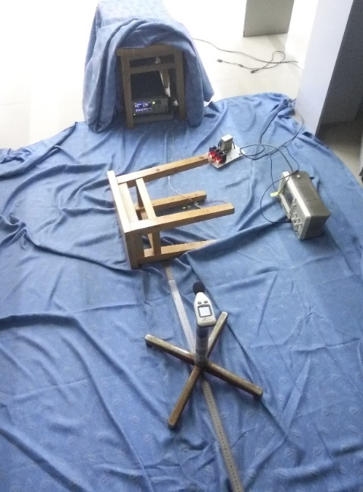
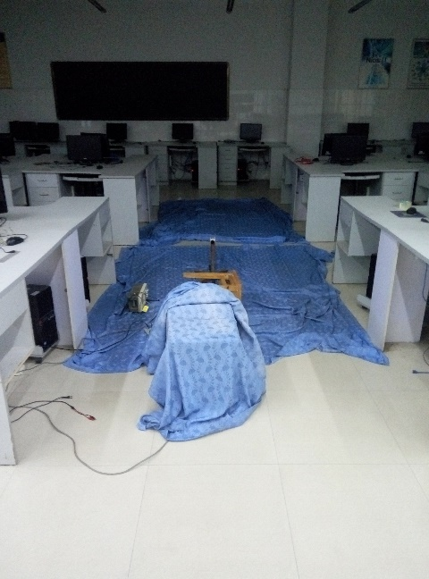
扬声器测试
Notes:
6303
Sound Absorbing material(AKA curtains) around the lab

Slide 18
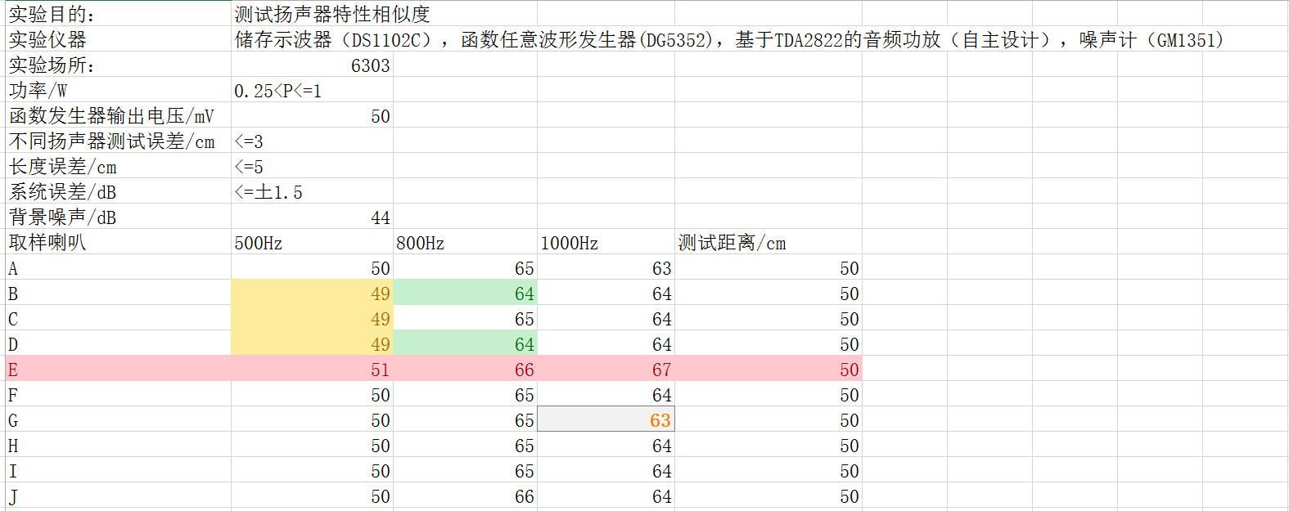
扬声器测试
σ≈1.5dB
Notes:
First batch of speaker can not be used
sigma=0.5dB
find better speakers

Slide 19
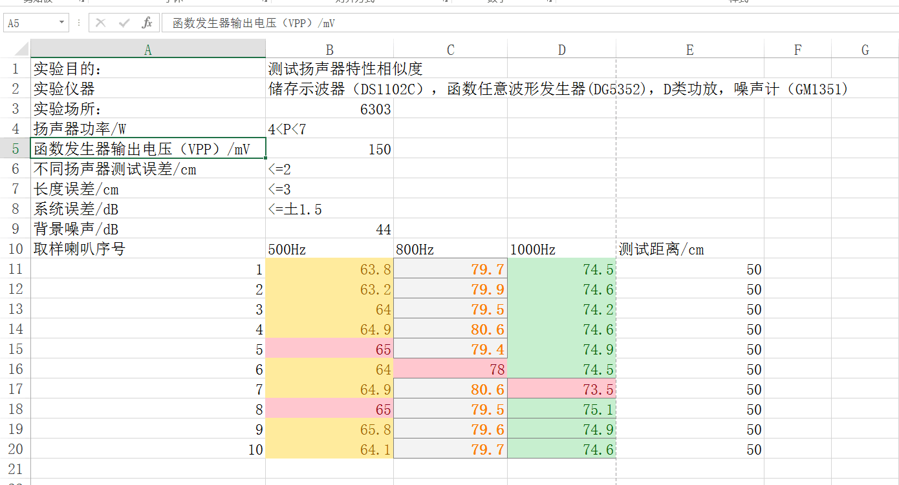
扬声器测试
σ≈0.7dB
Notes:
First batch of speaker can not be used
sigma=0.5dB
find better speakers

Slide 20
支架的选择
有足够的支持力
便于加工

Slide 21
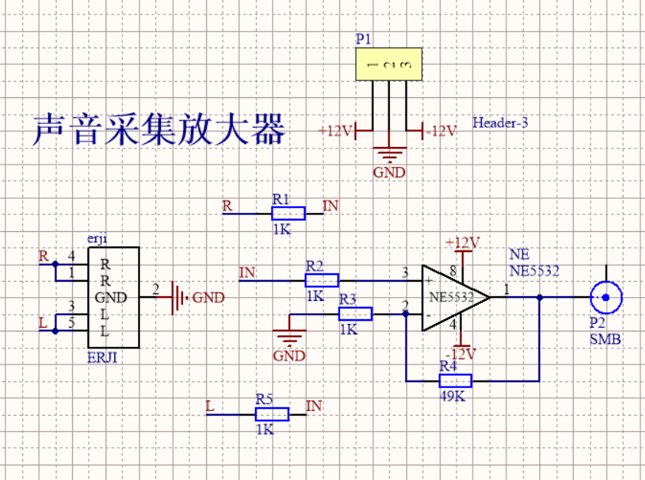
前端声音采集处理
由耳机放出来的声音的电压过低，用ADC采集，需要放大其电压。

Slide 22
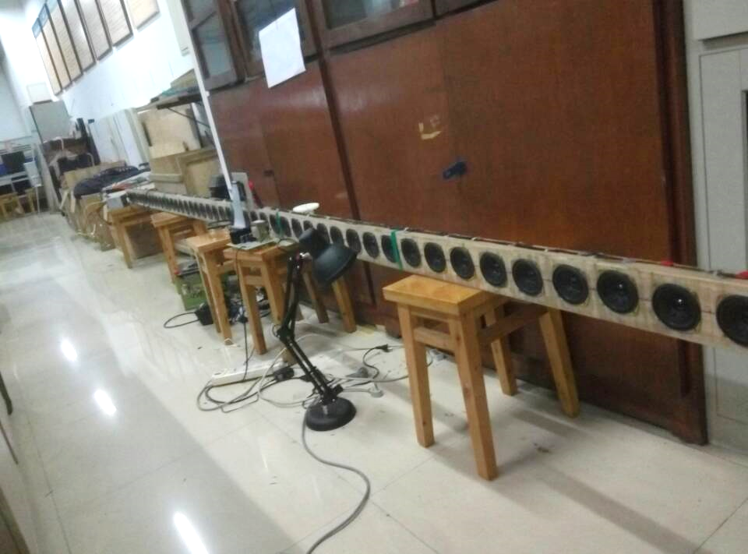
实物

Slide 23
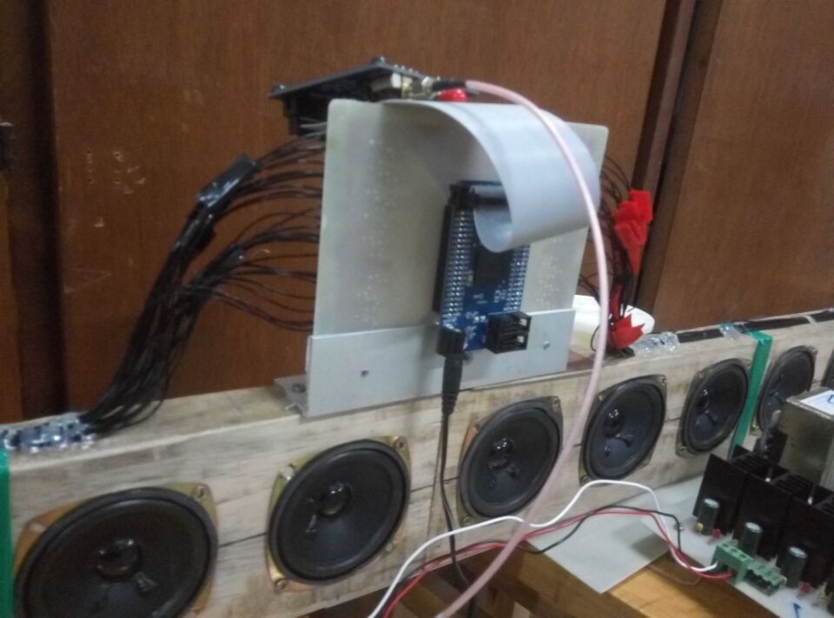
实物

Slide 24
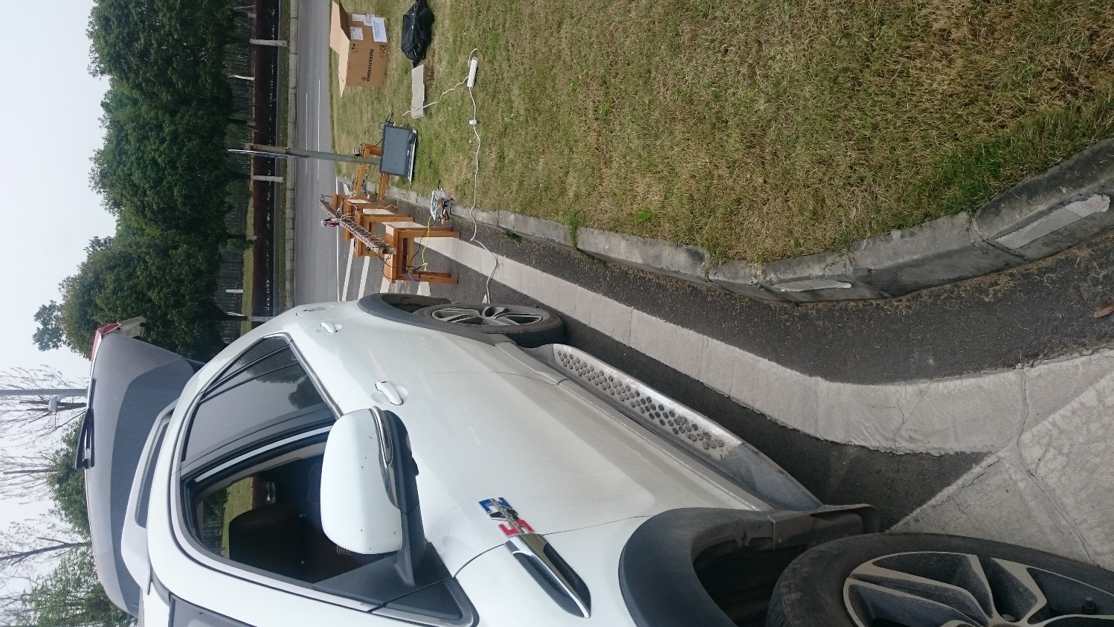
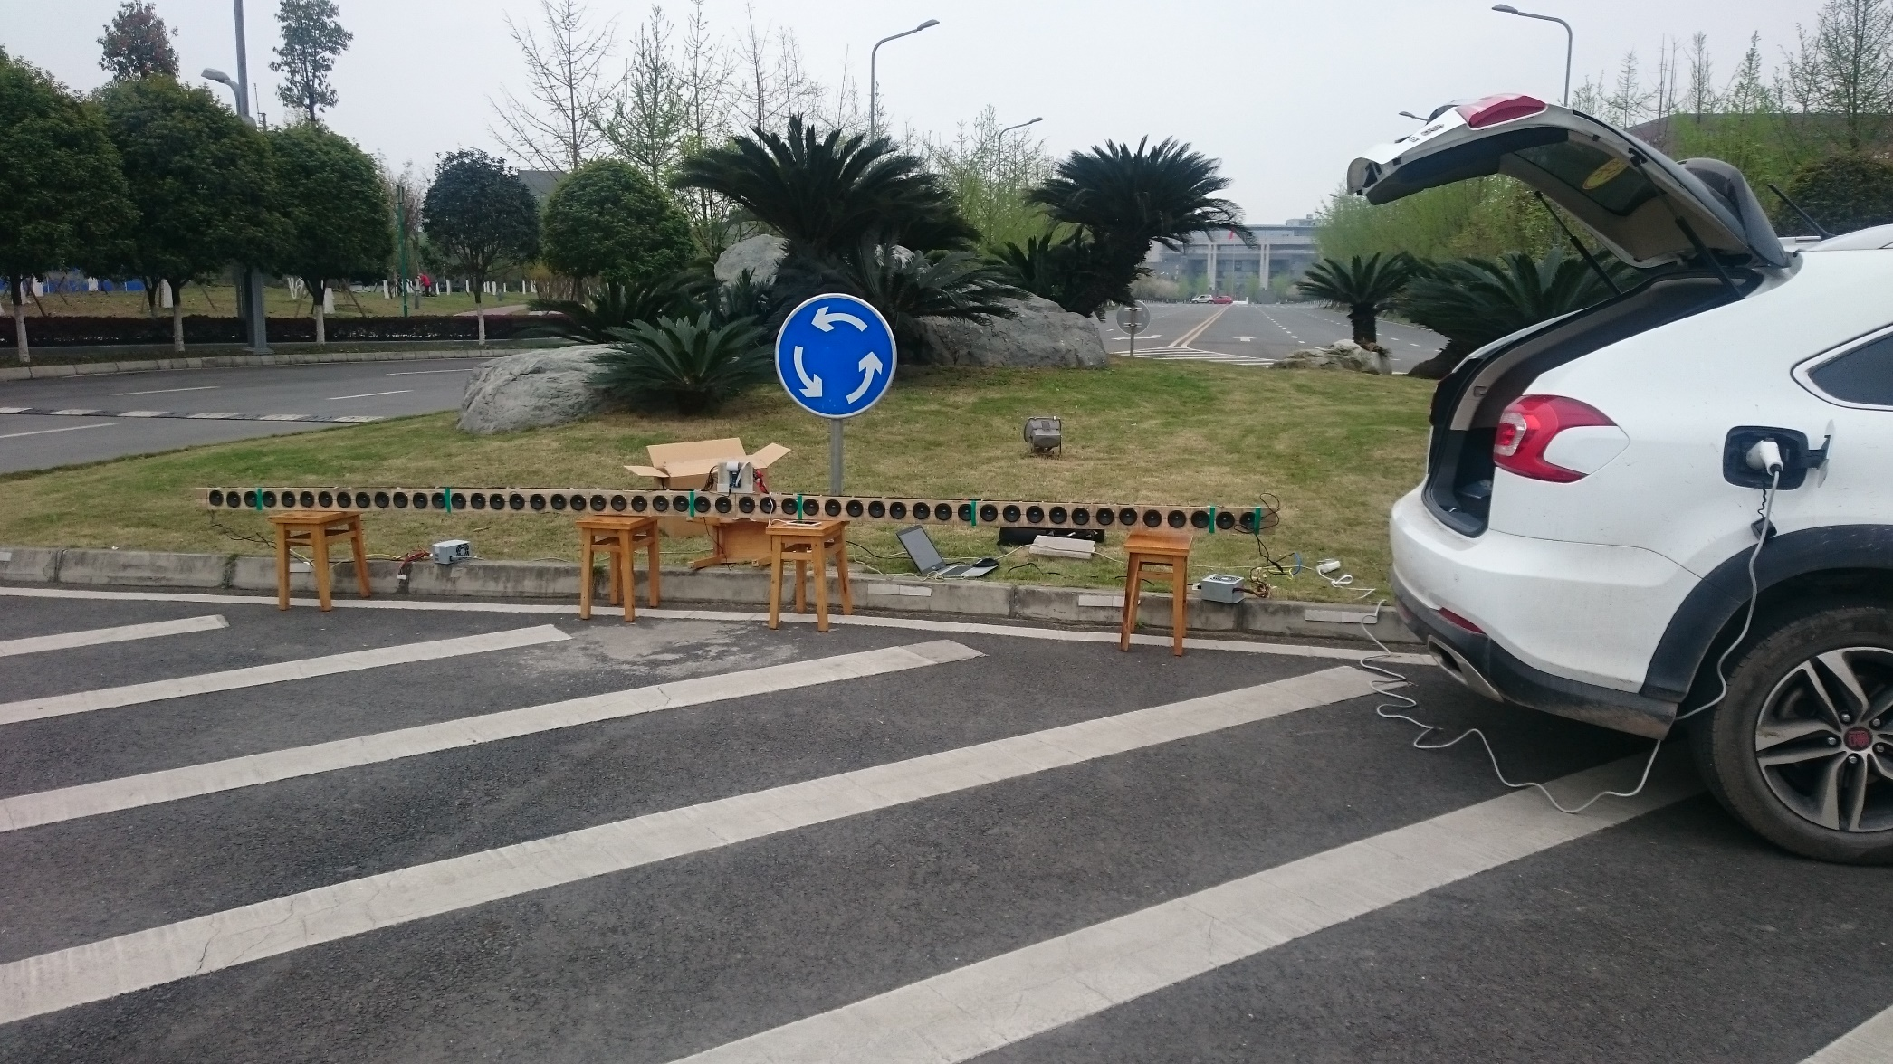
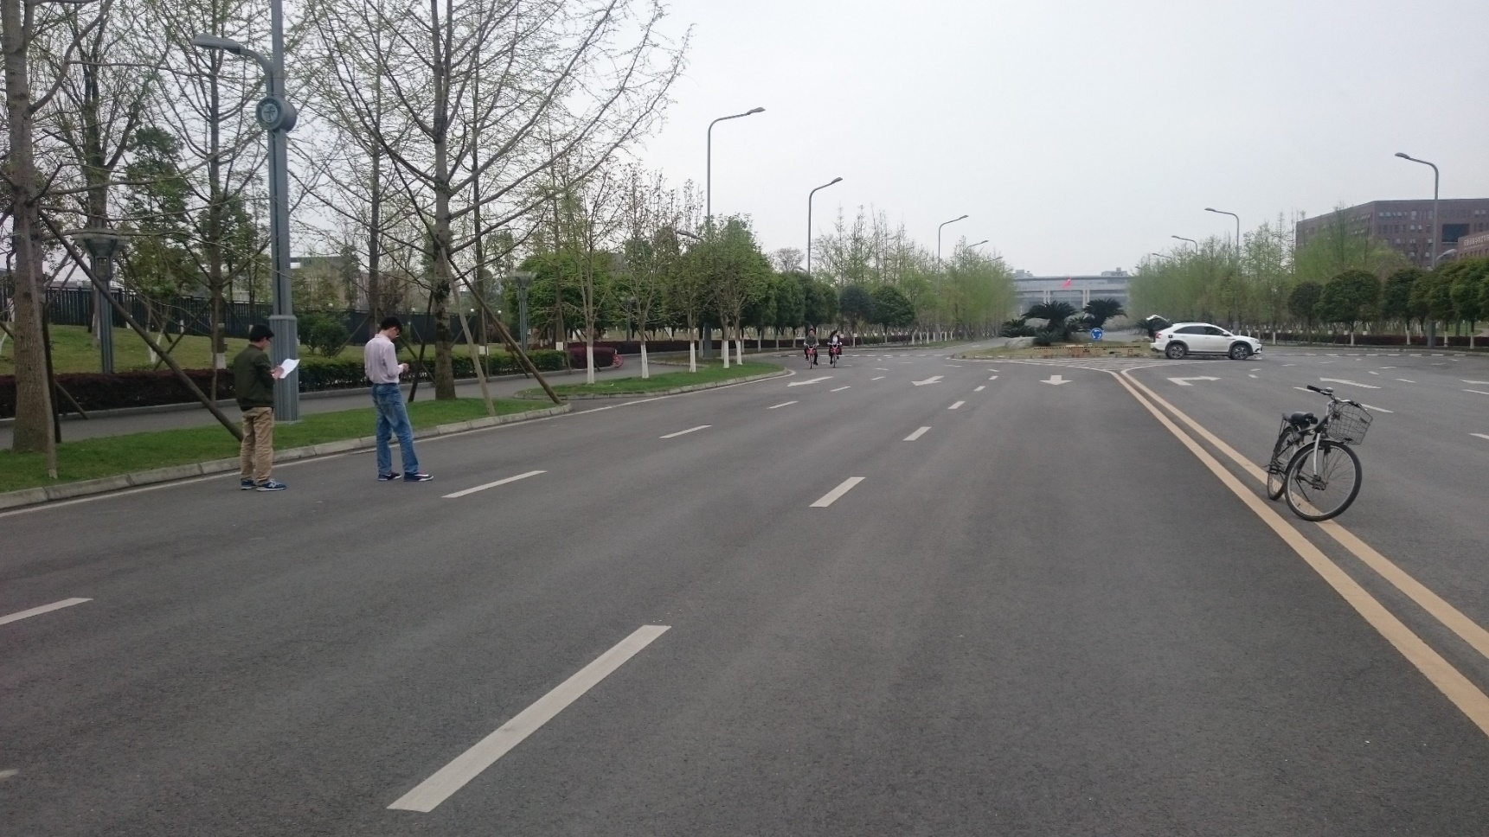
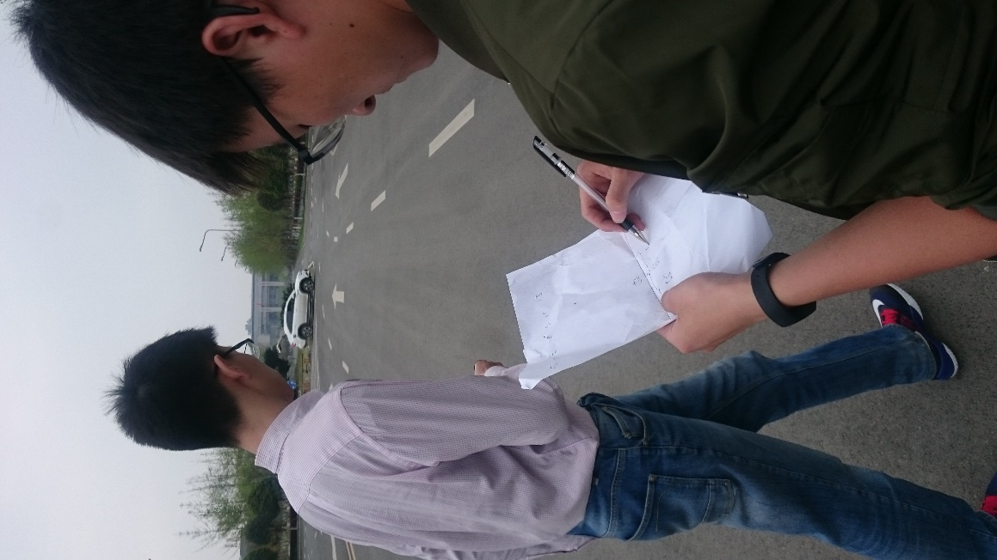
测量场地

Slide 25
测量结果
20m角度/° | -20 | -15 | -10 | -5 | 0 | 5 | 10 | 15 | 20
20m分贝数/dB | 55 | 54 | 57 | 67 | 74 | 61 | 56 | 58 | 55
50m角度/° |  |  | -10 | -5 | 0 | 5 | 10
50m分贝数/dB |  |  | 53 | 55 | 66 | 54 | 50

Slide 26
效果分析
主旁瓣比最高可达19dB
效果极佳

Slide 27
总结
测试结果与预期相符，证明了我们之前理论推导的正确性，我们认为我们很好的完成了这次国创的研究任务。

Slide 28
总结
本方案兼顾了功率与聚焦性，可以在商品展会、招聘会等场合使用。与单个扬声器相比，本设计无需改变位置和朝向即可达到发射声音的波束方向改变。其稳定的幅值加权系数保证了在加权系数偏差10%以内的情况下，主旁瓣比不会因为这种偏差而急剧恶化，保证了在工业批量生产中产品质量的稳定性。

Slide 29
总结
阵子间距
49路音频信号处理系统PWM输出
阵子数目
FPGA相移算法
遗传算法
多波束分配算法
质量控制方法

Slide 30
谢谢！

Slide 31
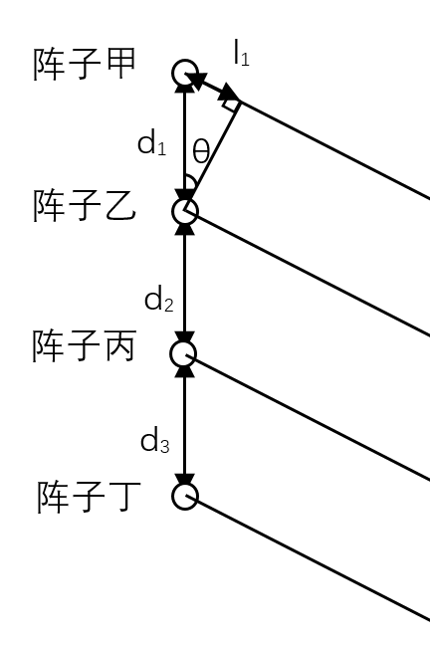
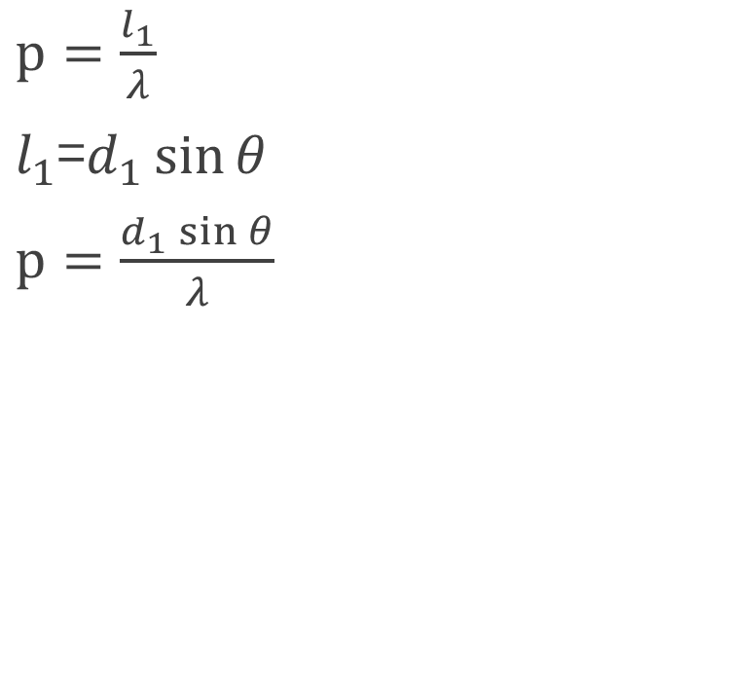
理论推演——FPGA算法
$p=\frac{l_{1}}{λ}$
$l_{1}$=$d_{1}\sin{θ}$
$p=\frac{d_{1}\sin{θ}}{λ}$

Slide 32
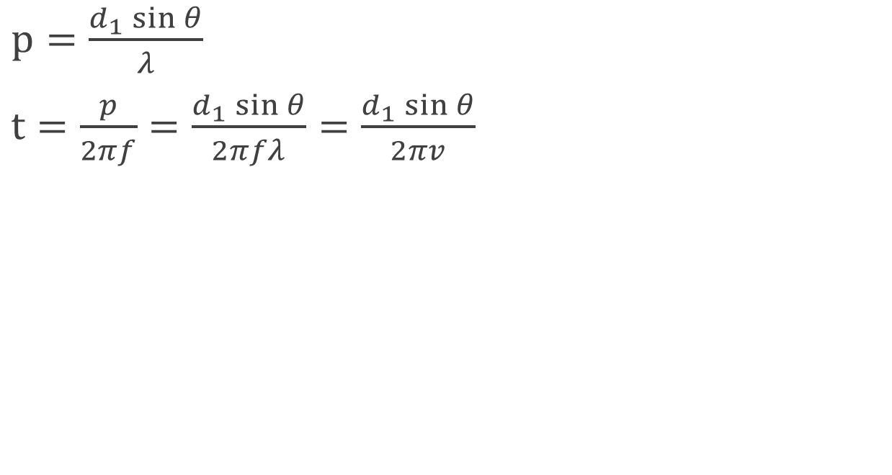
理论推演——FPGA算法
$p=\frac{d_{1}\sin{θ}}{λ}$
$t=\frac{p}{2πf}=\frac{d_{1}\sin{θ}}{2πfλ}=\frac{d_{1}\sin{θ}}{2πv}$

Slide 33

理论推演——FPGA算法
50M
PLL模块
50M时钟输入，倍频位150M
150M
时钟管理
ADC时钟
控制器时钟
音频信号
ADC控制模块
将声音数据采集
RAM读取控制器
以50倍的速度读取不同地址的数据
音频数据和RAM时钟
读取数据
RAM
PWM控制器1
PWM控制器2
……
PWM控制器49

Slide 34
理论推演——遗传算法

Slide 35
理论推演——遗传算法
假设相控阵49个阵子的幅值分布是左右对称且在1~25以及49~25是单调不减的，即幅值a₁~a₄₉
a_{i}=a_{50-i}
a_{i+1}≥a_{i},i∈[1,24]
每个个体有24个基因，表示为g₁~g₂₄
g_{i}=a_{i+1}/a_{i}
g_{i}≥1

Slide 36
理论推演——遗传算法
最初生成具有随机基因的个体；
计算适应性函数：适应性函数为30°以内的功率最大值比30°以外的功率最大值，数值越大适应性越强，被淘汰的概率越小；
没有被淘汰的个体杂交生成新的个体代替被淘汰的个体；
反复进行选择、淘汰、繁衍直到停止进化。

Slide 37
理论推演——遗传算法
16线程并行计算；
每个线程下有1000个个体；
每个线程内部计算10代后所有线程内的个体打乱重排；
每一次打乱前记录下所有线程内最好的个体数据；
设置10代没有进化程序停止。

Slide 38
理论推演——噪声容限
所有的东西都不是完全符合标称值的
安装扬声器的位置有偏差
扬声器输出幅值有偏差

Slide 39
理论推演——噪声容限
在安装后对扬声器的输出进行修正
原理简单
扬声器数目庞大，修正会消耗大量时间；现有仪器分辨率只有0.1dB，无法准确测量
使用对噪声不敏感的幅值加权系数
无需修正，可实现量产
需要大量的计算；需要改进遗传算法，从概率的角度计算；会降低主旁瓣比

Slide 40
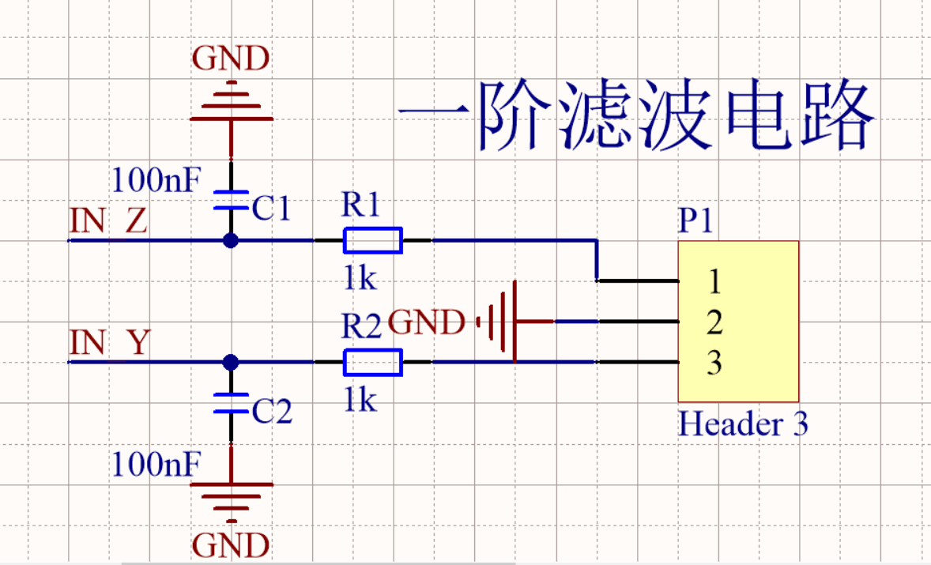
理论推演——滤波器

Slide 41
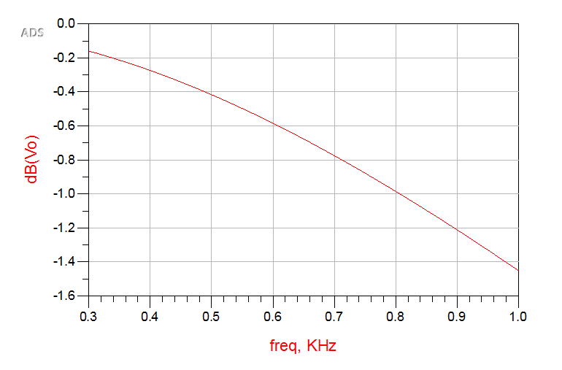
理论推演——滤波器

Slide 42
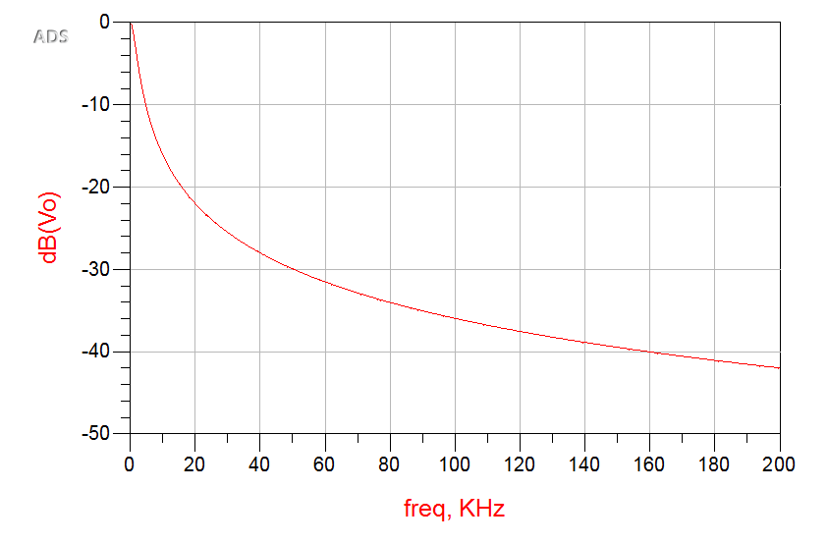
理论推演——滤波器

Slide 43
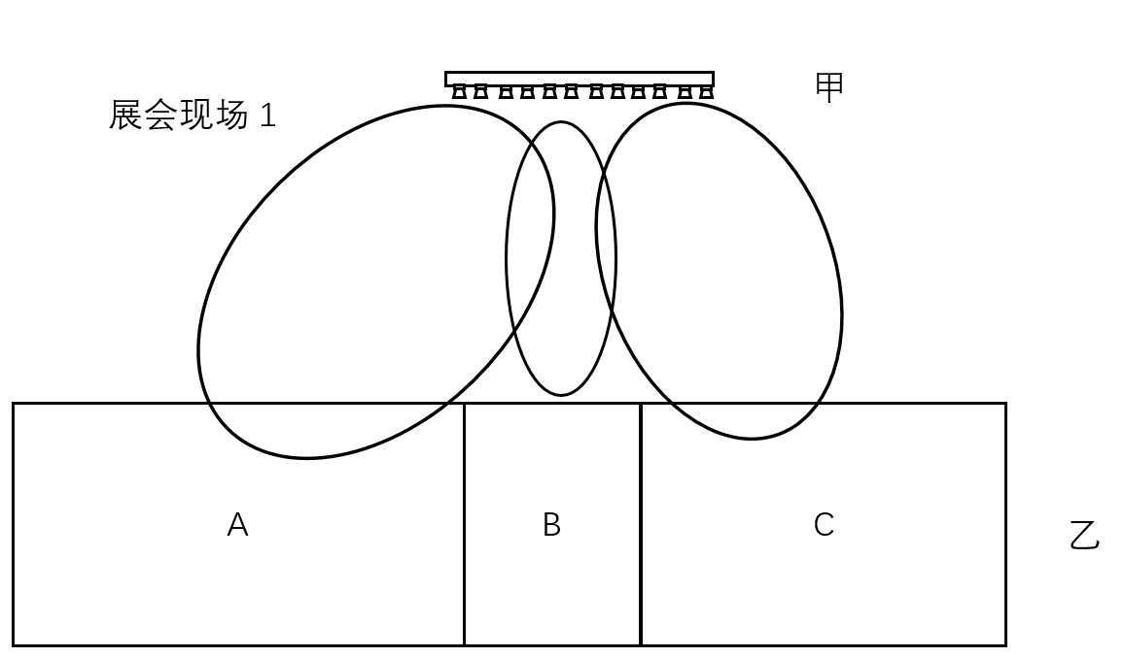
理论推演——多波束分配

Slide 44
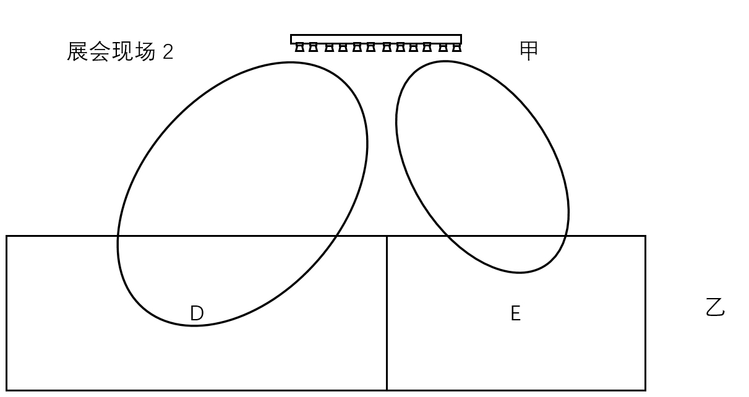
理论推演——多波束分配

Slide 45
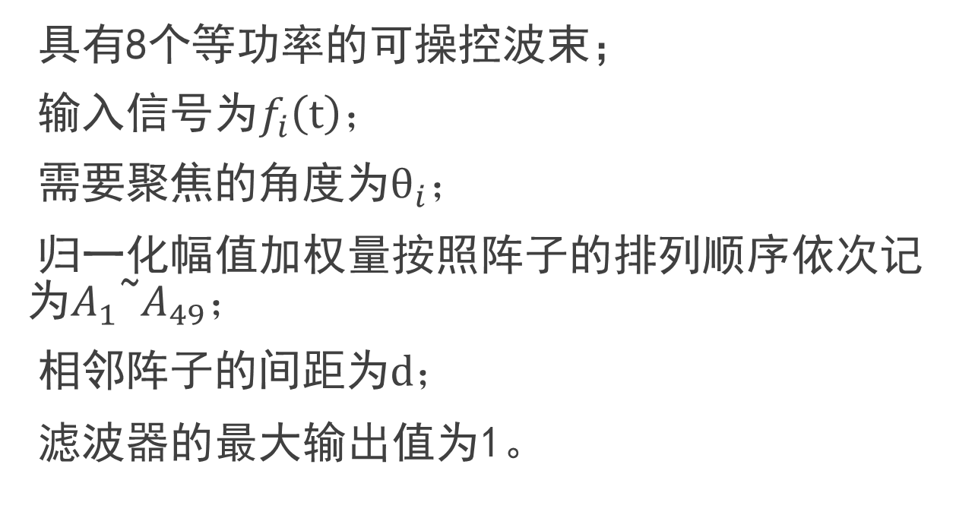
理论推演——多波束分配
具有8个等功率的可操控波束；
输入信号为$f_{i}\left(t\right)；$
需要聚焦的角度为$θ_{i}$；
归一化幅值加权量按照阵子的排列顺序依次记为$A_{1}$~$A_{49}$；
相邻阵子的间距为$d$；
滤波器的最大输出值为1。

Slide 46
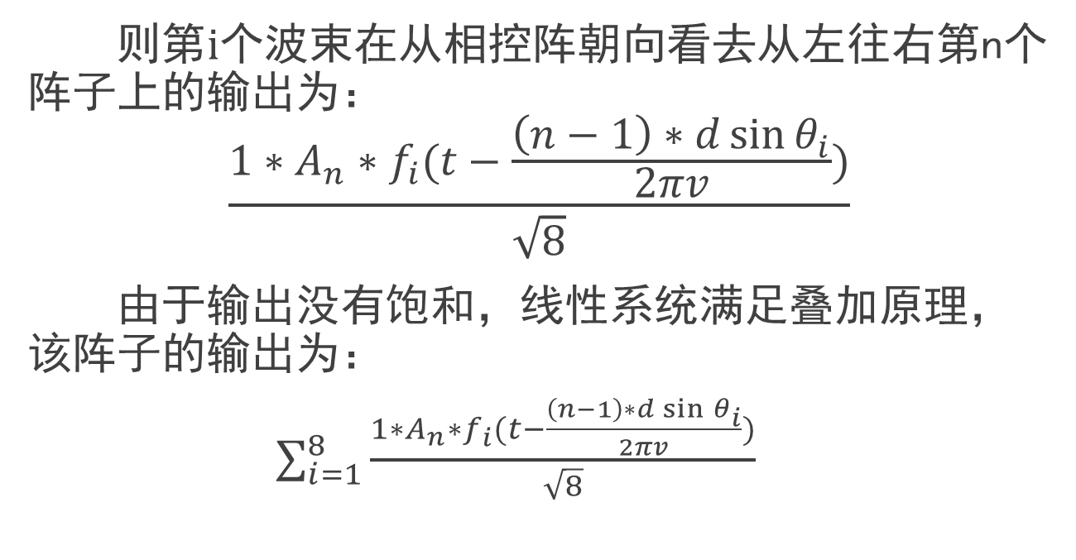
理论推演——多波束分配
则第$i$个波束在从相控阵朝向看去从左往右第n个阵子上的输出为：
$$\frac{1∗A_{n}∗f_{i}(t−\frac{\left(n−1\right)∗d\sin{θ_{i}}}{2πv})}{\sqrt{8}}$$
由于输出没有饱和，线性系统满足叠加原理，该阵子的输出为：
$\sum_{i=1}^{8}{\frac{1∗A_{n}∗f_{i}(t−\frac{\left(n−1\right)∗d\sin{θ_{i}}}{2πv})}{\sqrt{8}}}$

Slide 47
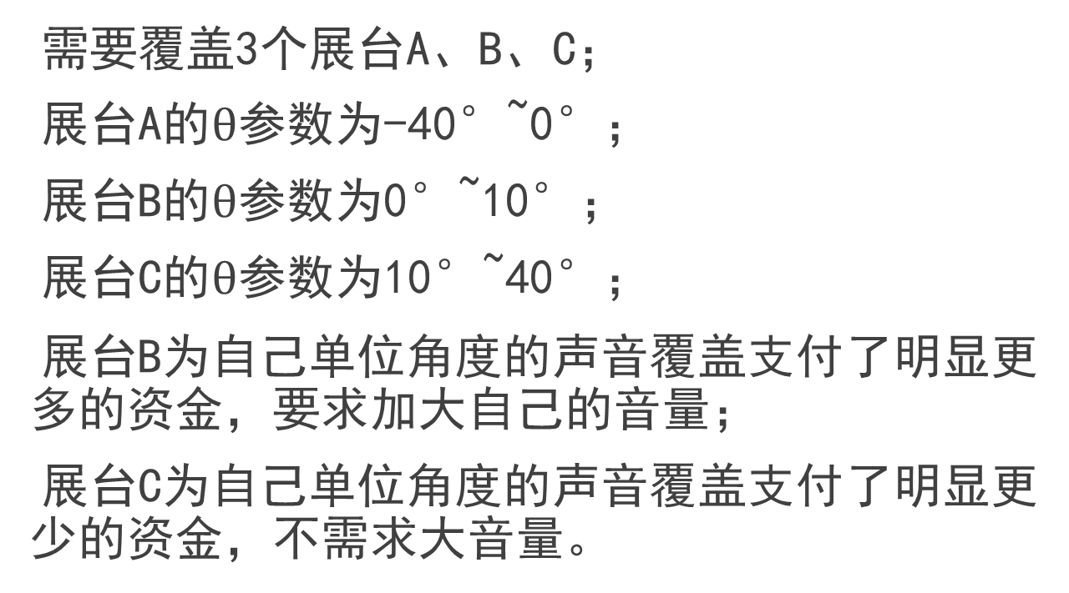
理论推演——多波束分配
需要覆盖3个展台A、B、C；
展台A的$θ$参数为-40°~0°；
展台B的$θ$参数为0°~10°；
展台C的$θ$参数为10°~40°；
展台B为自己单位角度的声音覆盖支付了明显更多的资金，要求加大自己的音量；
展台C为自己单位角度的声音覆盖支付了明显更少的资金，不需求大音量。

Slide 48
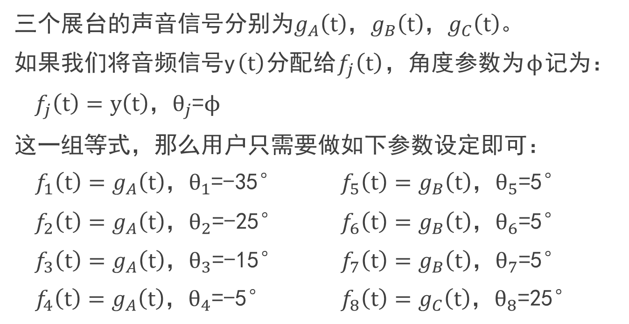
理论推演——多波束分配
三个展台的声音信号分别为$g_{A}\left(t\right)$，$g_{B}\left(t\right)$，$g_{C}\left(t\right)$。
如果我们将音频信号y$\left(t\right)$分配给$f_{j}\left(t\right)$，角度参数为$ϕ$记为：
$f_{j}\left(t\right)=y\left(t\right)$，$θ_{j}$=$ϕ$
这一组等式，那么用户只需要做如下参数设定即可：
$f_{1}\left(t\right)=g_{A}\left(t\right)$，$θ_{1}$=-35° $f_{5}\left(t\right)=g_{B}\left(t\right)$，$θ_{5}$=5°
$f_{2}\left(t\right)=g_{A}\left(t\right)$，$θ_{2}$=-25° $f_{6}\left(t\right)=g_{B}\left(t\right)$，$θ_{6}$=5°
$f_{3}\left(t\right)=g_{A}\left(t\right)$，$θ_{3}$=-15° $f_{7}\left(t\right)=g_{B}\left(t\right)$，$θ_{7}$=5°
$f_{4}\left(t\right)=g_{A}\left(t\right)$，$θ_{4}$=-5° $f_{8}\left(t\right)=g_{C}\left(t\right)$，$θ_{8}$=25°

Slide 49
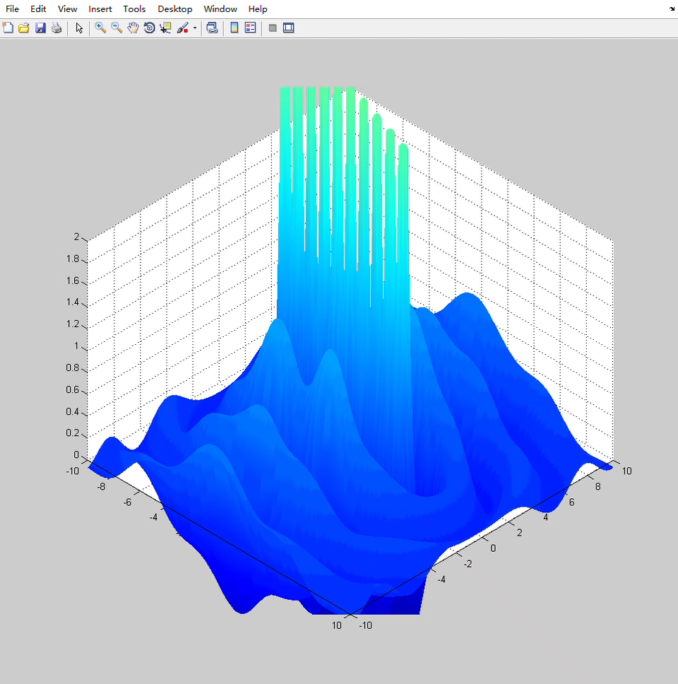
相控阵波束发射演示

